Slide 1
TabPFN
Workshop Datascience

Slide 2
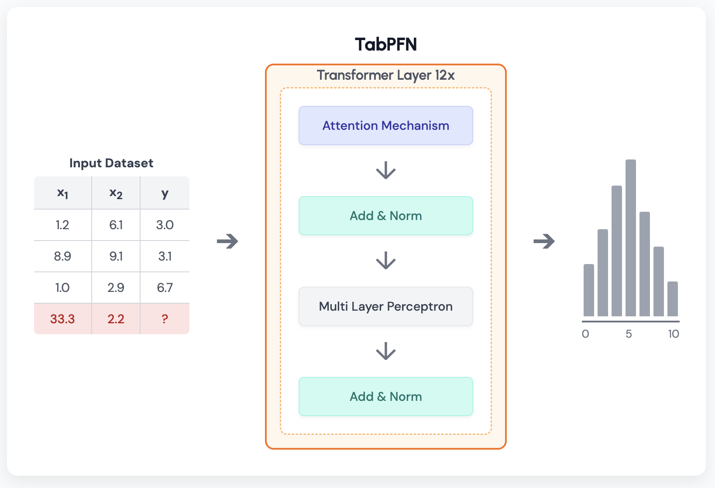

Slide 3
Feature Interactions
Was zeichnet tabellarische Daten aus?
Synthetisches Datenset
Störfaktoren
Modellvergleich

Slide 4
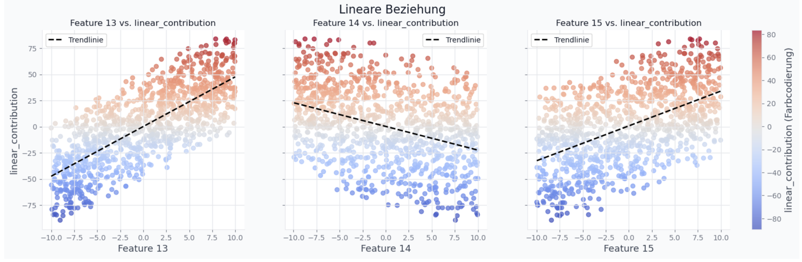

Slide 5
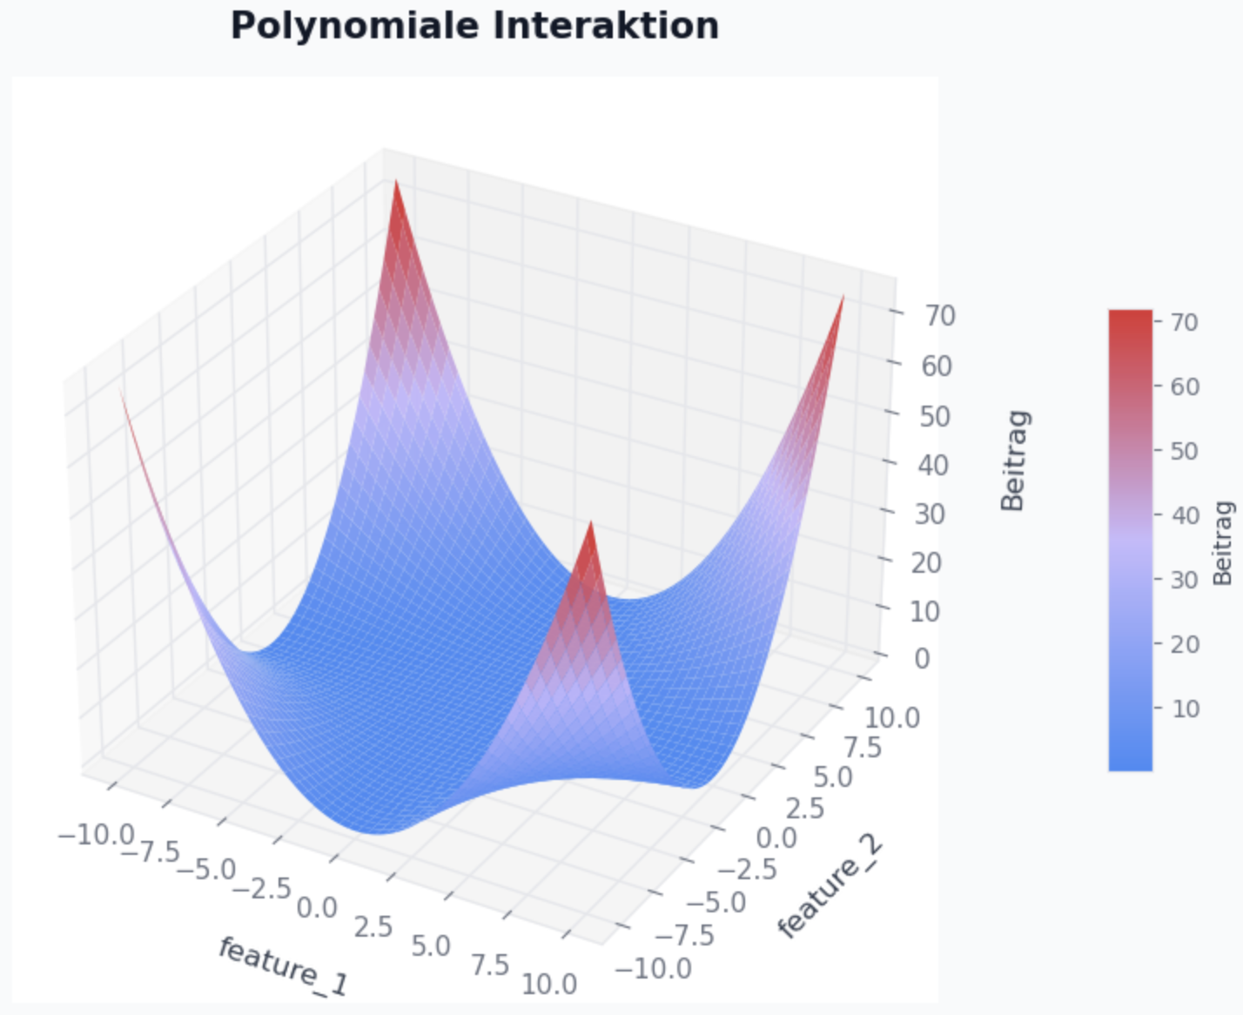

Slide 6
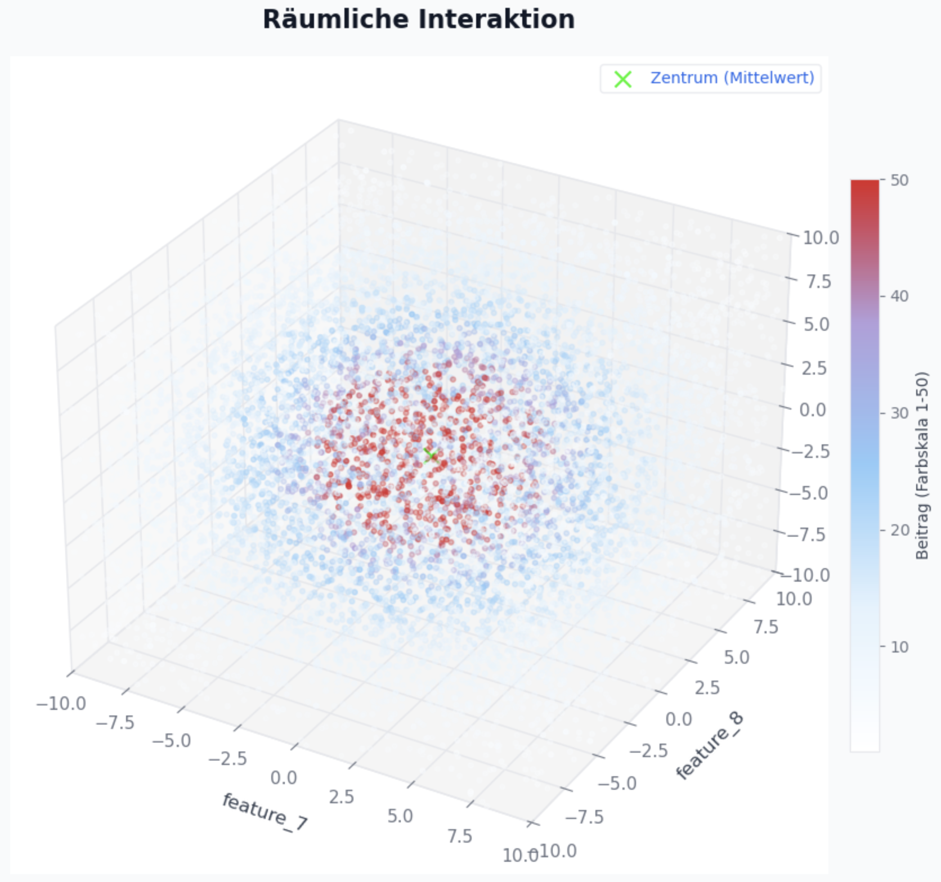

Slide 7
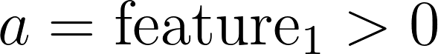
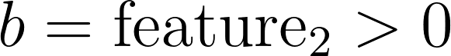
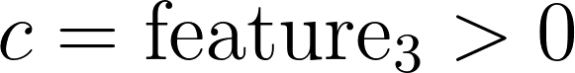
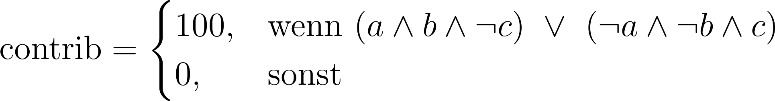
Logische Interaktion

Slide 8
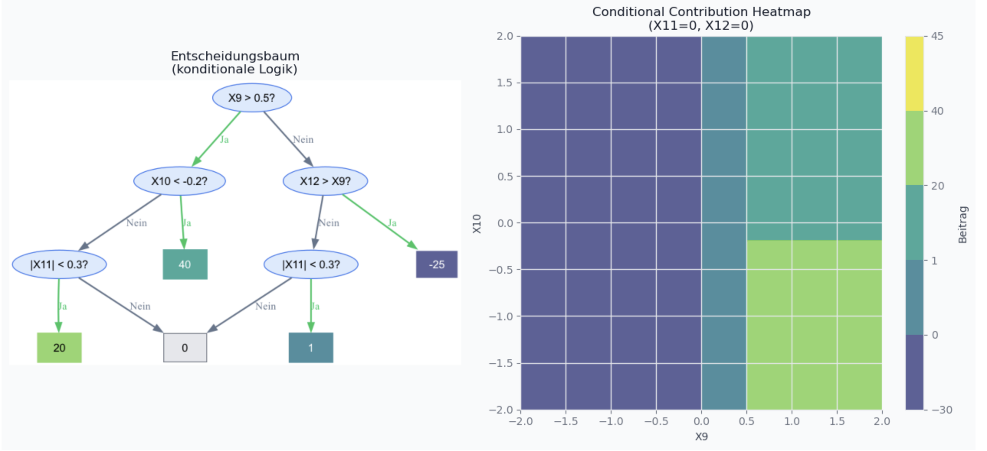

Slide 9
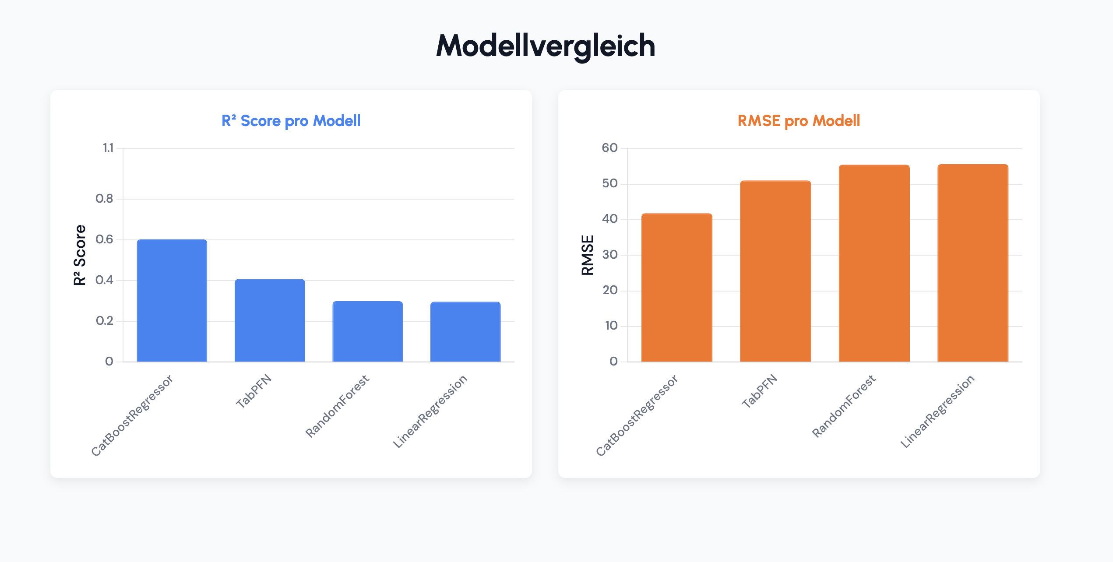

Slide 10
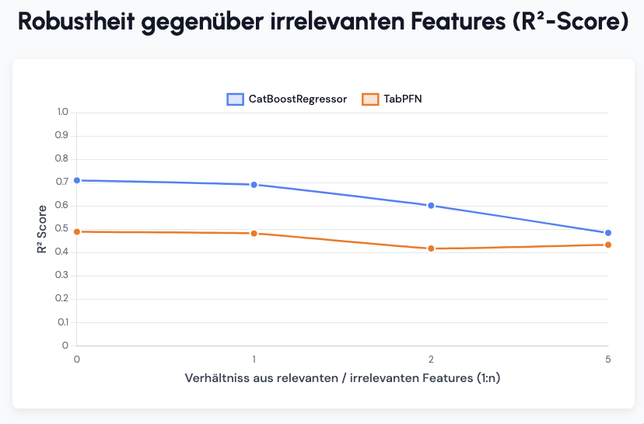

Slide 11
Fine Tuning
Wie passt man ein Modell effizient an neue Aufgaben an?
Hyperparameter Tuning
Adapter
Proof of Concept

Slide 12
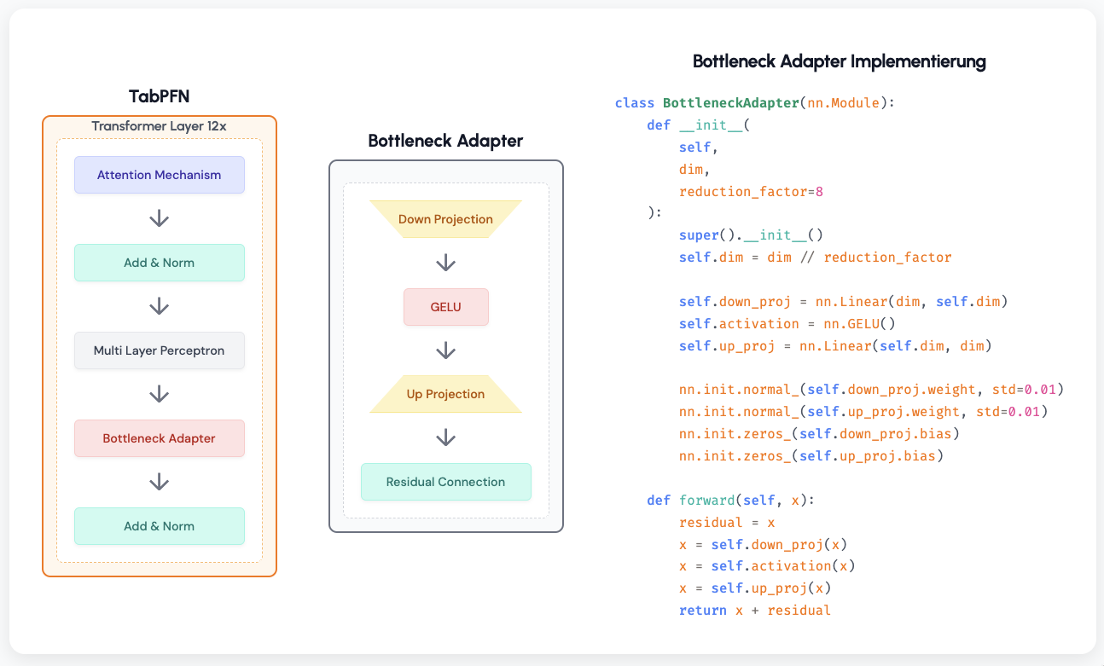

Slide 13
